Slide 1


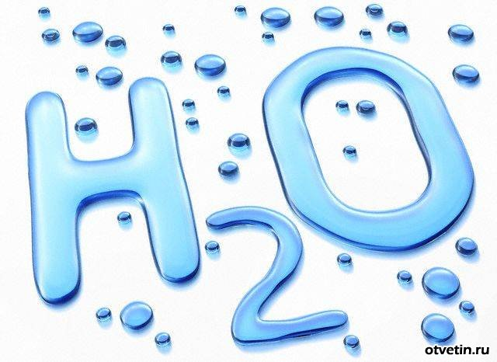
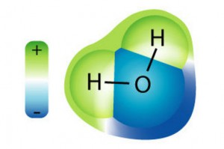
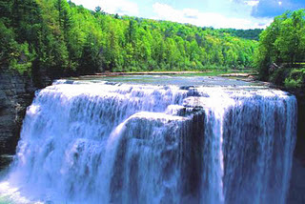
ТЕМА: Неорганічні речовини і вода живих організмів

Slide 2

1. Органічні і неорганічні класи сполук
Живі і неживі тіла планети побудовані з одних і тих же хімічних елементів. Але в живій природі ці елементи характеризуються складністю хімічних сполук. Це зумовлено певною упорядкованістю їх на молекулярному рівні, тобто відмінностями між хімічним складом органічного і неорганічного світу виявляється уже на молекулярному рівні.

Slide 3

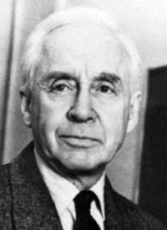
За дослідженнями біохіміка В.О.Енгельгарда «глибока корінна відміна живого від неживого полягає у здатності живого створювати порядок із хаотичного теплового руху молекул».
Хімічні елементи живих організмів створюють два класи сполук – неорганічні і органічні.

Slide 4

2. Загальний вміст неорганічних речовин
Загальний вміст неорганічних речовин (крім води) у різних клітинах варіює в межах від одного до декількох відсотків.
Серед неорганічних речовин важливу роль у забезпеченні функціонування окремих клітин і цілісних організмів відіграють вода, неорганічні кислоти, луги та солі.

Slide 5

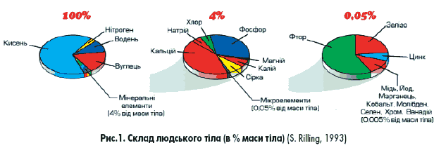

Slide 6
Мінеральні речовини у живих організмах :
Катіони H⁺, K⁺, Na⁺, Ca²⁺, Mg²⁺, C⁴⁺, N⁽²⁺⁴⁺⁵⁺⁾,
S⁽²⁺⁴⁺⁶⁺⁾, P⁽²⁺⁴⁺⁵⁺⁾
Аніони Cl⁻, HCO₃⁻, H₂PO₄⁻, SO₄²⁻
Нерозчині сполуки в живих організмах Ca₂(PO₄)₂ i CaCO₃

Slide 7

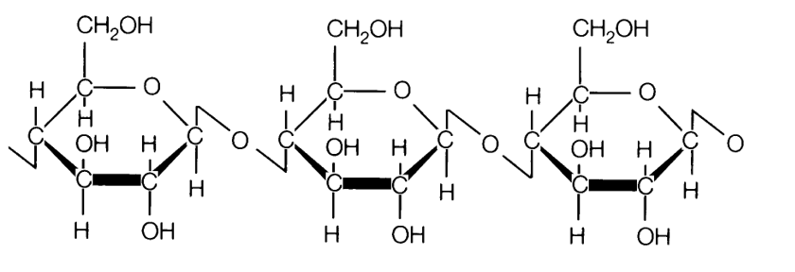
Основні хімічні елементи
H (64 %),
O (25,6 %),
C (7,5 %)
— 98 %

Slide 8
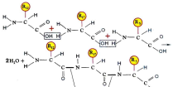
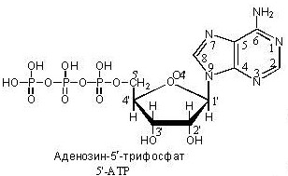
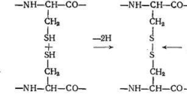
Основні хімічні елементи
N (1,25 %),
P (0,24 %),
S (0,06 %)

Slide 9

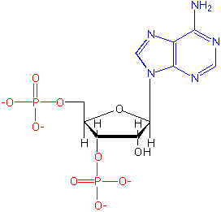
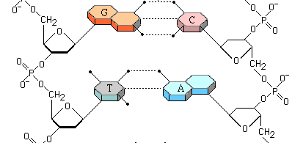
Макроелементи
Органогенні
C, H, O, N
Становлять 98% маси живих істот. Вони є основними складовими органічних сполук.

Slide 10
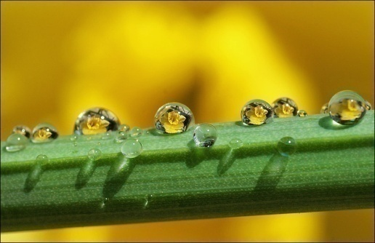
Оксиген-кисень(О)
Гідроген-водень(Н)
входять до складу молекул води, багатьох неорганічних та органічних сполук.
Завдяки оксигену у клітинах відбуваються процеси окиснення, при чому вивільняється необхідна для життєдіяльності енергія.
Найважливіша роль кисню, звичайно, у процесі дихання організмів.

Slide 11
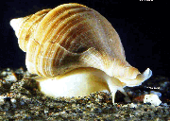
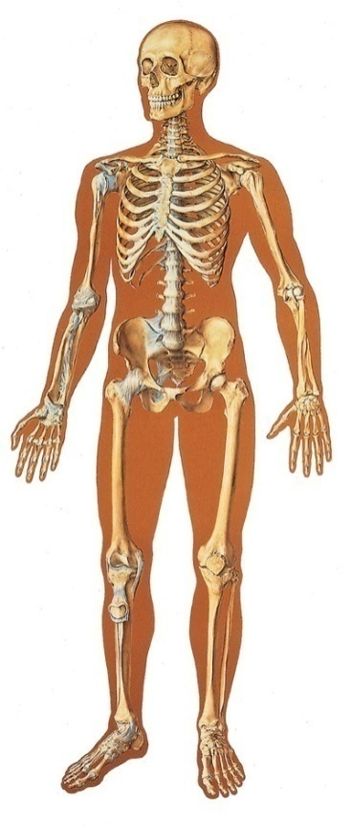
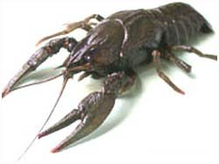
Карбон-вуглець(С)
Становить 15-18 % від маси клітини.
Він входить:
- до складу молекул усіх органічних і багатьох неорганічних сполук;
- до складу зовнішнього скелету ракоподібних, черепашок молюсків та форамініфер;
- до складу внутрішнього скелету хребетних тварин;
- є складовою частиною вуглекислого газу.

Slide 12
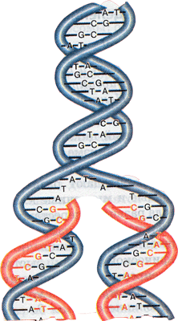
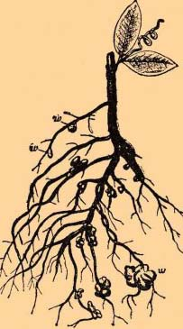
Нітроген(N)
Є складовою частиною амінокислот, білків, нуклеїнових кислот, АТФ.
Атоми нітрогену входять до складу мінеральних сполук, які всмоктують рослини з грунту, що необхідні для їхнього росту.
Цей газ можуть засвоювати з атмосфери деякі організми – азотфіксуючі бактерії та ціанобактерії, цим підвищується родючість грунтів.

Slide 13
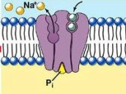
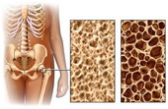

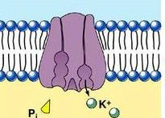
Макроелементи
P, S, Na, K, Mg, Ca, Cl

Slide 14
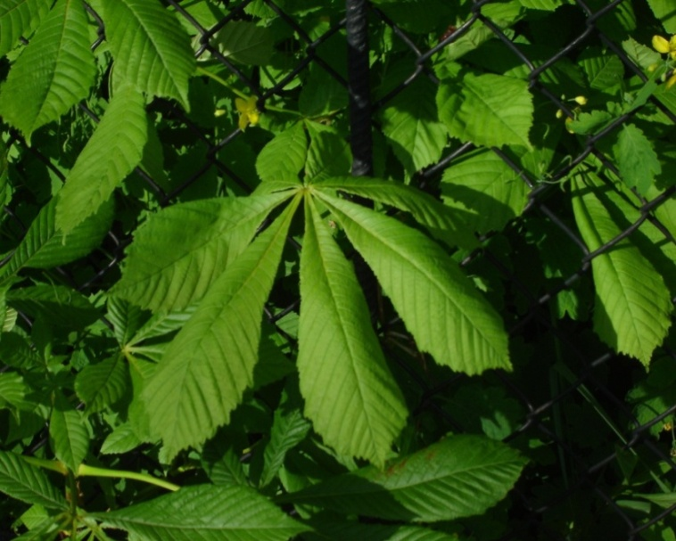
Магній(Mg)
Магній входить до складу хлорофілу;
За нестачі магнію припиняється ріст і розвиток рослин;
У тварин магній є будівельним матеріалом для кісткової тканини;
Бере участь у багатьох процесах
клітинного метаболізму.

Slide 15
Натрій(Na)
Є основою водно-сольового обміну організму;
Забезпечує постійність осмотичного тиску в організмі;
З участю його йонів передається збудження по нервовому волокну, від них залежить нервово-м’язова активність;
Відіграє важлтву роль у скоротливій функції міокарда.

Slide 16
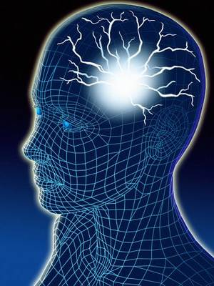
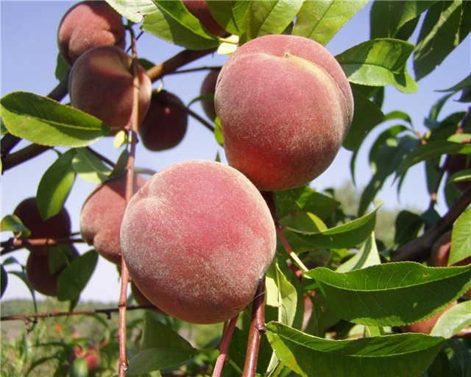
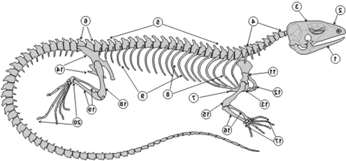
Фосфор(Р)
Входить до складу біомолекул.
Є компонентом скелетів різних тварин.
Сприяє роботі головного мозку.
Плоди дозрівають швидше, а самі рослини стають зимостійкішими.

Slide 17
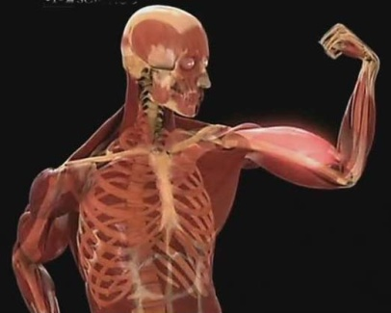
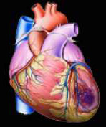
Кальцій(Ca)
Основний структурний елемент кісткових тканин;
Впливає на проникність клітинних мембран;
Бере участь у роботі багатьох ферментних систем, передачі нервових імпульсів, м’язовому скороченні;
Відіграє важливу роль у всіх стадіях зсідання крові;
У рослинній клітині кальцій регулює фізико-хімічний стан цитоплазми, що підтримує колоїдний стан і забезпечує тургор рослини

Slide 18
Калій(К)
Підтримує потенціалу клітинної мембрани;
Концентрація йонів Калію впливає на осмотичний тиск у клітинах ;
Конкурентність між йонами Калію та Натрію обумовлює участь калію в регуляції кислотно-лужної рівноваги в організмі.

Slide 19
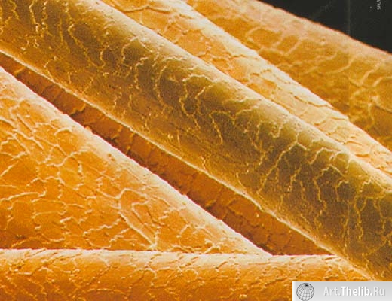
Сульфур-сірка(S).
Підтримує пружність та здоровий вигляд шкіри.
Утворює кератин – білок, що знаходиться в суглобах, волоссі та нігтях.
Входить до складу майже всіх білків і ферментів в організмі.
Атоми сірки включені амінокислоти цистеїн і метіонін.
Містяться в тіаміні та біотвані – вітамінах групи В.

Slide 20
Хлор(Cl)
У формі хлорид-аніону бере участь у регуляції тургору в деяких рослинах;
Переміщаючись разом з Калієм, він підтримує в клітинах електронейтральність;
Стимулює фотосинтетичне фосфорилювання.
Входить до складу хлороводневої кислоти – складової шлункового соку.
Разом із Натрієм Хлор є складовою частиною плазми крові у концентрації 0,9 %.

Slide 21

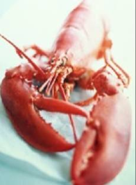
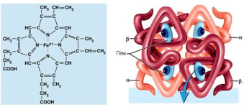

Мікроелементи
Fe, Cu, Zn, Mn, Co, I, Mo, V, Ni, Cr, F, Se, Si, Li, B, As

Slide 22
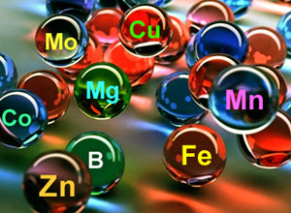
Олігоелементи

Slide 23

Олігоелементами (або мікроелементами) називають елементи, які присутні в організмі людини в дуже малій кількості. Це, в першу чергу, 15 життєво необхідних елементів – Fe, J, Cu, Zn, Co, Cr, Mo, Ni, V, Se, Mn, As, F, Si, Li – надлишок чи дефіцит яких в організмі людини призводить до проблем зі здоров’ям та зовнішністю. Олігоелементи відіграють велике значення у врегулюванні життєвих процесів на клітинному рівні. Відновлення елементного складу організму – перше, з чого необхідно розпочинати оздоровлення та покращення зовнішності.

Slide 24
Медики давно звернули увагу на те, що багато хвороб пов'язані з недостатністю надходження та утримання в організмі певних олігоелементів (мікроелементів). Дефіцит заліза призводить до анемії, дефіцит йоду призводить до порушень в обміні речовин, насамперед у жінок, а це веде до проблем із зайвою вагою. Олігоелементи мають здатність стимулювати роботу рецепторів, що відповідають за розчинення, видалення жиру на рівні клітини, а значить, вони стимулюють процеси схуднення. Аде частина олігоелементів не засвоюється через шлунково-кишковий тракт, тому в багатьох випадках дефіцит олігоелементів поповнюють через шкіру.

Slide 25
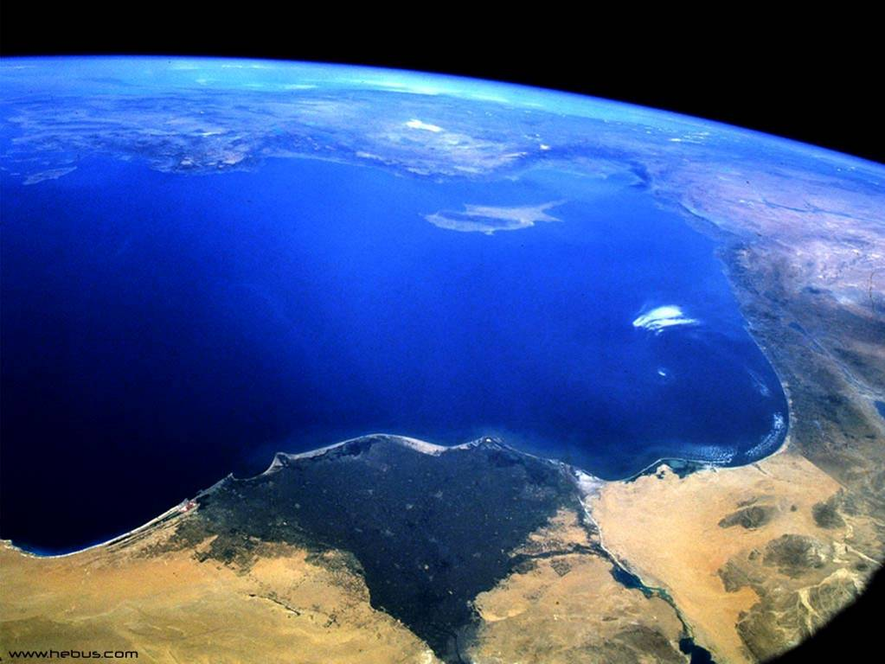
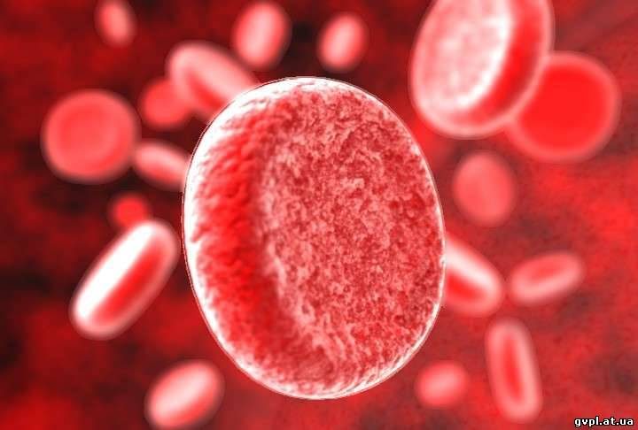
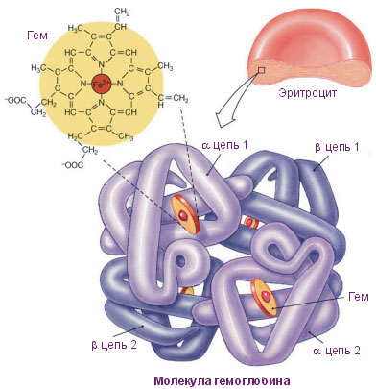
Ферум-залізо (Fe).
Входить до складу гемоглобіну - надаючи крові червоний колір. Гемоглобін переносить кисень з легень по всьому тілу, тому низький вміст заліза проявляється у втомі і м'язовій слабкості.
Залізо потрібне для структурної побудови м'язових білків (міоглобін). Воно бере участь у багатьох біохімічних реакціях як каталізатор.
Про низьку кількість заліза свідчить
бліда шкіра і бліді слизові оболонки -
це класичні ознаки анемії.
Для того, щоб Fe ефективно працював
в організмі, необхідні Ca і Cu.
При недостачі порушуються процеси
утворення еритроцитів.

Slide 26

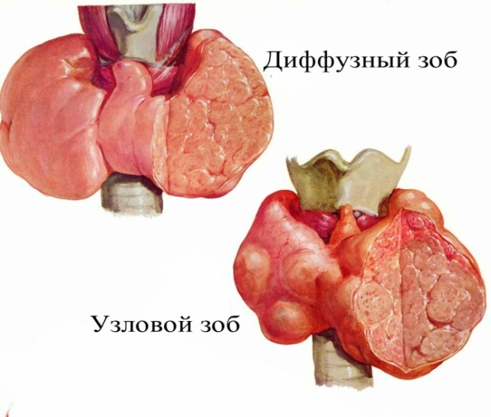
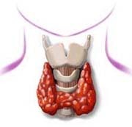
Йод(I).
Регулятор функції щитовидної залози, яка керує обміном речовин і регулює вагу.
Сприяє утворенню гормонів, включаючи тироксин і трийодтиронін, які контролюють швидкість обміну речовин, супроводжуваного вивільненням енергії.
Його засвоєння погіршується і через прийом ліків.

Slide 27
Як визначити, що мікроелементів не вистачає?
У першу чергу, потрібно звернути увагу на стан волосся, нігтів. Про дефіцит говорять наступні ознаки:
• Зміни нігтьової пластини (ламкість, нерівність, поява смугастості)
• Ламкість і підвищене випадання волосся (дифузна і вогнищева алопеція)
• Раннє посивіння волосся
• Зміна емалі зубів

Slide 28
Чому олігоелементів не вистачає?
• несприятлива екологічна обстановка
• стрес
• хронічні захворювання
• вживання в їжу продуктів з критичним вмістом токсичних мінералів (вони витісняють
з організму незамінні мікроелементи)
• незбалансованість дієти
• швидка втрата ваги
• сезонний гіповітаміноз (при дефіциті
вітамінів виникає дефіцит олігоелементів)

Slide 29
З їжею до організму надходить основна частина різних вітамінів. Однак не всі вони після приготування їжі зберігаються в необхідній кількості. Наприклад, процес кип'ятіння молока "вбиває" не тільки небажані мікроорганізми, а й важливі вітаміни. "Тепличні" продукти мають у своєму складі вітаміни в помітно меншій кількості, ніж їхні брати з грядок. Вітаміни та мінерали, крім того, втрачаються при варінні, заморожуванні, висушуванні.

Slide 30
Більш того, на жаль, не всі олігоелементи добре засвоюються через шлунково-кишковий тракт (ШКТ). Деякі елементи досить погано всмоктуються - це означає, як би ви не харчувалися - їх все одно може не вистачати, тим більше під час стресу їх витрата значно збільшується.

Slide 31

Симптоми, які свідчать про нестачу основних олігоелементів:
Поганий апетит - брак цинку і заліза
Погана пам'ять - дефіцит цинку, марганцю, міді
Хронічна втома - Магній, Марганець
Знижений настрій - Мідь, Марганець, Калій, Цинк
Загальна слабкість - Калій, Магній, Цинк
Розлади сну - Магній, Марганець
Зниження слуху - Марганець, Мідь
Порушення гостроти зору - Цинк, Мідь, Магній, Хром
Надмірна вага - Хром, Марганець, Цинк
Захворювання печінки - брак селену і цинку
Підвищена кислотність шлунка - магній
Застій жовчі - знову магній

Slide 32

Поразка слизової шлунково-кишкового тракту - Селен, Цинк, Калій, Залізо
Запори - Магній, Марганець, Цинк, Хром
Дисбактеріоз - Цинк, Залізо, Кальцій, Кобальт
Харчова алергія - брак цинку, селену, марганцю, магнію, кальцію
Відставання в психічному розвитку у дітей - Марганець, Цинк, Мідь, Кобальт
Відставання у фізичному розвитку у дітей - Цинк, Мідь, Магній, Кобальт, Кальцій, Залізо
Підвищений рівень цукру в крові - Хром, Марганець, Цинк, Магній
Порушення серцево-судинної діяльності - Калій, Магній, Селен
Випадання волосся - Цинк, Селен, Кремній

Slide 33

Слабкість суглобів і зв'язок, порушення постави - Мідь, Кремній, Марганець
Крихкість кісток - Марганець, Кальцій, Магній, Мідь, Кремній
Поганий ріст волосся і нігтів - Цинк, Селен, Кремній, Магній
Вугри - Хром, Селен, Цинк
Запалення, подразнення шкіри - Цинк, Селен, Кремній
Порушення пігментації шкіри - Мідь, Марганець, Селен
Ламкість нігтів - Кремній, Селен
Шкірні алергії - Селен, Цинк
Запальні захворювання порожнини рота - Цинк, Мідь

Slide 34
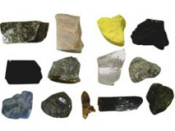
Ультрамікроелементи
U, Ra, Au, Hg, Se

Slide 35

Дякую за увагу!!!

